Slide 1
El Cambio Climático y los océanos. El Océano cambiante Física y Biogeoquímica Escenarios y Proyecciones
Gustavo J Nagy
Basado en el reporte IPCC SROCC 2018
Chapter 5: Changing Ocean, Marine Ecosystems, and Dependent Communities

Slide 2
El rol de los océanos
El océano proporciona servicios clave como la regulación climática, a través del balance energético, el ciclo del carbono y el ciclo de nutrientes.
El océano es el hogar de la biodiversidad que va desde microbios hasta mamíferos marinos que forman una amplia variedad de ecosistemas en el océano pelágico y costero abierto.

Slide 3
Las emisiones de carbono de las actividades humanas están causando el calentamiento de los océanos, la acidificación y la pérdida de oxígeno con algunas evidencias de cambios en el ciclo de nutrientes y la producción primaria.
El calentamiento oceánico está afectando a los organismos marinos a múltiples niveles tróficos, afectando a la pesca con implicaciones para la producción de alimentos y las comunidades humanas.

Slide 4
Aclaraciones terminológicos de confianza
Casi certeza: Por ejemplo, de 10 expertos, 9 están de acuerdo y 1 no se opone.
Muy probable: Por ejemplo, de 10 expertos, 8 están de acuerdo, 2 no se oponen.
Probable: Por ejemplo, de 10 expertos, 6 están de acuerdo, 2-3 no se oponen, 1-2 no está de acuerdo.
Confianza media: Por ejemplo, de 10 expertos, 4 están de acuerdo, 2-3 no se oponen, 2-3 no está de acuerdo.
Confianza baja: Por ejemplo, de 10 expertos, 3 están de acuerdo, 3-4 no se oponen, 3-4 no está de acuerdo.

Slide 5
Observaciones del clima e impactos oceánicos del pasado reciente y actuales

Slide 6
El océano se ha calentado desde 2005
Las capas de 0 a 700 m y 700-2000 m del océano se han calentado a velocidades de 5,31 a 0,48 y 4,02 a 0,97 ZJ año-1 de 2005 a 2017.
Es probable que el calentamiento del océano haya continuado en el abismo y el océano profundo por debajo de 2000 m (hemisferio sur y Océano Austral).

Slide 7
Es probable que la tasa de calentamiento de los océanos haya aumentado desde 1993.
Es muy probable que el océano superior se haya estado estratificando (más) desde 1970.
Hay un nivel de confianza alta en que el calentamiento observado y el enfriamiento de alta latitud están haciendo que el océano de superficie sea menos denso con el tiempo en relación con el océano más profundo e inhibe el intercambio (de agua, gases y sales disueltas) entre la superficie y las aguas profundas.

Slide 8
Múltiples conjuntos de datos y modelos muestran que la tasa de aumento de CO2 atmosférico en los océanos (por difusión A O) ha seguido fortaleciéndose en las últimas dos décadas en respuesta a la creciente concentración de CO2 en la atmósfera.
El rango de la absorción de los océanos de las emisiones antropogénicas totales en las últimas dos décadas es muy probable sea de entre el 20 y el 30%.
Hay confianza media sobre que el sumidero de carbono oceánico es dinámico en escalas temporales decadales, especialmente en el Océano Austral, lo que ha afectado al hundimiento total mundial del carbono oceánico.

Slide 9
El océano sigue acidificándose en respuesta a la absorción continua de carbono proveniente de la atmósfera.
Hay casi certeza sobre que el pH de las aguas superficiales del océano abierto está disminuyendo en un rango muy probable de 0,017 a 0,027 unidades de pH por década desde finales de la década de 1980 a través de observaciones de series temporales individuales de más de 15 años.
Es muy probable que la señal de pH antropogénica haya surgido durante tres cuartas partes del océano abierto cerca de la superficie anterior a 1950 y es muy probable que más del 95% del océano abierto cerca de la superficie ya se haya visto afectado.
Estos cambios en el pH han reducido la estabilidad de las formas minerales de carbonato de calcio debido a una disminución de las concentraciones de iones de carbonato, sobre todo en las regiones de surgencia y alta latitud del océano.

Slide 10
Existe un nivel de confianza media en que el océano abierto está perdiendo oxígeno en general con una pérdida muy probable de 0.5-3.3% entre 1970-2010 de la superficie del océano a 1000 m.
Existe alta confianza en que a nivel mundial, la pérdida de oxígeno debido al calentamiento se ve reforzada por otros procesos asociados con la física oceánica y la biogeoquímica, que causan la mayor parte de la disminución de oxígeno observada.
Existe alta confianza en que las zonas mínimas de oxígeno (OZ) se están expandiendo en un rango muy probable de 3-8%, sobre todo en los océanos tropicales, pero hay una variabilidad decadal sustancial que afecta la atribución de la disminución general del oxígeno a la actividad humana en las regiones tropicales.

Slide 11
En respuesta al calentamiento de los océanos y al aumento de la estratificación, los ciclos de nutrientes de los océanos abiertos están siendo perturbados y existe una gran confianza en que esto está teniendo un impacto variable regional en los productores primarios.
Actualmente existe una baja confianza en evaluar las tendencias de productividad de los océanos abiertos anteriores, incluidas las determinadas por satélites, debido a los factores específicos de la región recientemente identificados del crecimiento microbiano y la falta de conjuntos de datos de series temporales in situ corroborantes.

Slide 12
Hay alta confianza en que el calentamiento, el aumento del nivel del mar (relativo) (ANM) y la mayor cantidad de nutrientes y sedimentos en los deltas han contribuido a la salinización y desoxigenación en los estuarios.
Hay alta confianza en que los ecosistemas costeros están bajo el estrés del calentamiento de los océanos y el ANM que se ven exacerbados por las presiones no climáticas de las actividades humanas en el océano y la tierra.
Hay alta confianza en que el aumento de las cargas de nutrientes y materia orgánica en los estuarios desde la década de 1970 ha exacerbado los efectos del calentamiento en la respiración bacteriana y la eutrofización, lo que conduce a la expansión de las áreas.

Slide 13
Los ecosistemas costeros y cercanos a la costa, incluyendo marismas saladas, manglares y dunas vegetadas en playas de arena, tienen una capacidad variable para construir verticalmente y expandirse lateralmente en respuesta al ANMM.
Hay alta confianza en que estos ecosistemas proporcionan servicios importantes, incluyendo protección costera, secuestro de carbono y hábitats.
Se estima con alta confianza que la emisión de carbono asociada a la pérdida de ecosistemas costeros vegetados es de 0,04–1,46 Gt C año-1.
Hay alta confianza en que la capacidad natural de los ecosistemas para adaptarse a los impactos climáticos puede verse limitada por las actividades humanas que fragmentan los hábitats de los humedales y restringen la migración terrestre.

Slide 14
Hay alta confianza en que tres de los cuatro principales sistemas surgencias de límites orientales (EBUS*) han mostrado intensificación del viento a gran escala en los últimos 60 años (*Eastern Boundary Upwelling Systems)
Hay baja confianza en que la interacción del calentamiento costero y los vientos locales puede haber afectado a la fuerza de surgencia, con la dirección de los cambios varía entre y dentro de EBUS.
Hay alta confianza en que en las últimas décadas se observan tendencias crecientes en la acidificación de los océanos en el EBUS actual de California y la desoxigenación en California Actual y Humboldt Actual EBUS, aunque hay baja confianza para distinguir el forzamiento antropogénico de la variabilidad climática interna.

Slide 15
Hay alta confianza en que desde principios de la década de 1980, la aparición de floraciones de algas nocivas (HAB) y organismos patógenos (p. ej., Vibrio) ha aumentado en las zonas costeras en respuesta al calentamiento, la desoxigenación y la eutrofización, con impactos negativos en el aprovisionamiento de alimentos, el turismo, la economía y la salud humana.
Hay confianza media en que estos impactos dependen de respuestas específicas de cada especie a los efectos interactivos del cambio climático y otros factores humanos (por ejemplo, contaminación).

Slide 16
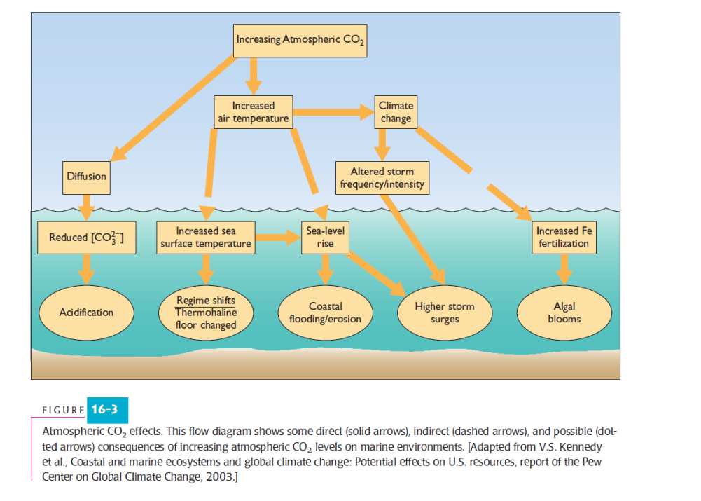

Slide 17
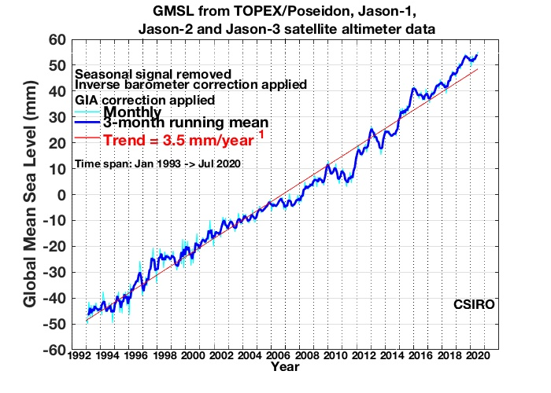
Global mean sea level (mm) by Topex and Jason satellites (1992-2020)

Slide 19
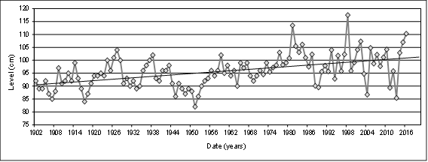
Yearly mean sea-level (1902-2016) at Montevideo harbour, Uruguay. Nagy et al. (2018) updated from Verocai et al. (2016) (Estamos preparando un update a 2020)

Slide 20
Proyecciones: escenarios y horizontes temporales

Slide 21
En el escenario de altas emisiones (Vía de concentración representativa (RCP8.5) los impactos para 2090 son sustancialmente mayores y más extendidos que en el escenario de bajas emisiones (RCP2.6) en toda la superficie y el océano profundo, incluyendo:
calentamiento (prácticamente seguro);
acidificación de los océanos (prácticamente cierto);
disminución de la estabilidad de las formas minerales de calcita (prácticamente cierto);
pérdida de oxígeno (muy probablemente); reducción de nutrientes cerca de la superficie (probablemente como si no);
disminución de la productividad primaria neta (alta confianza);
reducción de la producción de peces (probable);
pérdida de servicios de ecosistemas clave (confianza media) que son importantes para el bienestar humano y el desarrollo sostenible.

Slide 22
El océano superior seguirá estratificando.
Es muy probable que la mayoría de las regiones costeras experimenten cambios estadísticamente significativos en las amplitudes de las mareas a lo largo del siglo XXI.
Es prácticamente seguro que el pH del océano de superficie disminuirá, en 0.036–0.042 o 0.287–0.29 unidades de pH para 2081-2100, en relación con 2006-2015, para los escenarios RCP2.6 o RCP8.5, respectivamente.

Slide 23
Se prevé que el oxígeno disminuya aún más. A nivel mundial, es muy probable que el contenido de oxígeno del océano disminuya entre un 3,2 y un 3,7% para 2081-2100, en relación con 2006-2015, para el escenario RCP8.5 o entre el 1,6 y el 2,0% para el escenario RCP2.6.
Se proyecta que el volumen de los océanos OMZ crecerá en un rango muy probable de 7,0 a 5,6% para 2100 durante el escenario RCP8.5, en relación con 1850–1900.
Es muy probable que la señal climática de pérdida de oxígeno surja del clima histórico para 2050, con un rango muy probable de entre el 59 y el 80 % de la superficie oceánica afectada para 2031-2050 y que aumente con un rango muy probable del 79-91% para 2081-2100 (RCP8.5).

Slide 24
En general, las concentraciones de nitrato en los 100 m superiores son muy propensas a disminuir entre un 9 y un 14% en todos los modelos CMIP5 para 2081-2100, en relación con 2006-2015, en respuesta a una mayor estratificación para RCP8.5, con una confianza media en estas proyecciones debido a la evidencia limitada de cambios pasados que pueden ser sólidamente comprendidos y reproducidos por los modelos.
Los modelos climáticos proyectan que la productividad primaria neta muy probablemente disminuirá entre un 4 y un 11% para RCP8,5 para 2081-2100, en relación con 2006-2015 debido al:
calentamiento,
la estratificación,
la luz,
los nutrientes y
la depredación (con variaciones entre latitudes bajas y altas (baja confianza).
A nivel mundial, es muy probable que el flujo descendente de materia orgánica desde el océano superior hacia el interior del océano disminuya entre un 9 y un 16% para RCP8,5 en respuesta a una mayor estratificación y una reducción del suministro de nutrientes, especialmente en las regiones tropicales (confianza media), lo que reducirá el suministro de carbono orgánico a los ecosistemas de aguas profundas (alta confianza).

Slide 25
El tiempo previsto de aparición para cinco factores principales del cambio del ecosistema marino
Calentamiento de la superficie
acidificación de la superficie,
pérdida de oxígeno,
contenido de nitrato,
cambio neto de producción primaria)
es anterior a 2100 para más del 60% de la superficie oceánica en RCP8,5 y más del 30% en RCP2.6 (muy probablemente). •

